Slide 1


INSTRUÇÕES PARA PREENCHIMENTO DA PCDP
  MINISTÉRIO DA EDUCAÇÃO - MEC
INSTITUTO FEDERAL DE EDUCAÇÃO, CIÊNCIA E TECNOLOGIA DO AMAZONAS - IFAM
Pró-Reitoria de Administração
Diretoria de Administração e Finanças
Departamento de Execução Orçamentária
Coordenação de Sistema de Concessão de Diárias e Passagens

Slide 2
Finalidade
Esta instrução tem por finalidade orientar os usuários do serviço de Diárias e Passagem do IFAM, quanto ao preenchimento da PCDP – Proposta de Concessão de Diárias e Passagens.
Cabe ao Proposto o correto preenchimento da PCDP, bem como anexar os documentos comprobatórios que determinam o afastamento, que justifiquem a necessidade do deslocamento e comprovem a missão.

Slide 3
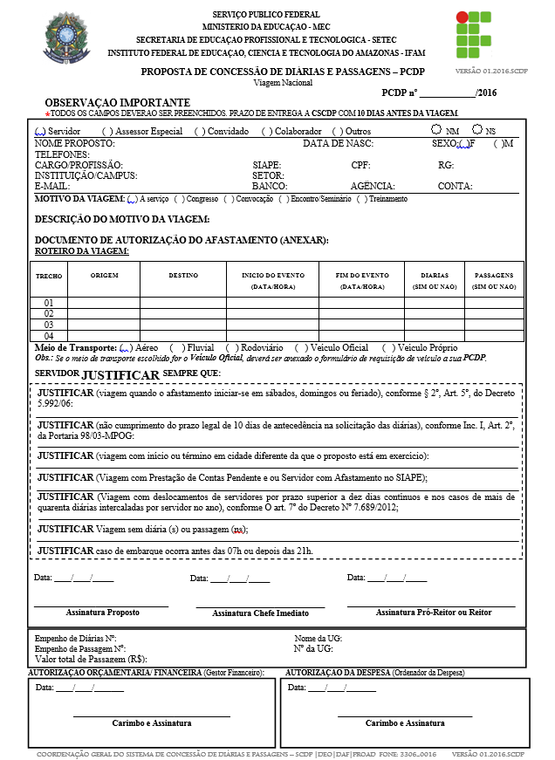

CONHECENDO
UMA PCDP

Slide 4
Servidor/Servidor - É a pessoa legalmente investida em cargo público, regido pela Lei nº 8112/90, cadastrado no SIAPE.
  Obs.: Os servidores comissionados cedidos ou requisitados de outros órgãos são considerados servidores do órgão onde estão exercendo o cargo comissionado. Os servidores temporários também se enquadram nesse tipo de proposto.
Servidor/Assessor Especial - Servidor que acompanha, na qualidade de assessor, titular de cargo de natureza especial ou dirigente máximo de autarquia ou fundação pública federal (art. 3º, Dec. 5992/06).
Servidor/Convidado - É a pessoa legalmente investida em cargo público, Regido pela Lei nº 8112/90, cadastrado no SIAPE. Deve pertencer a outro órgão do poder executivo federal. Ele viajará como convidado do órgão que está cadastrando a viagem.
Não Servidor/Colaborador Eventual - Pessoa que não possui vínculo com a Administração Pública. É o particular dotado de capacidade técnica específica, que recebe a incumbência da execução de determinada atividade sob a permanente fiscalização do delegante, sem qualquer caráter empregatício (servidor/empregado público).
Não Servidor/outros - Pessoa que não possui CPF e não existe vínculo com a Administração Pública. Exemplo: estrangeiros, indígenas e etc.

Slide 5
Informar Nível de Escolaridade do Proposto(Passageiro):
NM: nível médio;
NS: nível superior

Slide 6
DADOS DOS PROPOSTO (PASSAGEIRO)

Slide 7
MOTIVO DA VIAGEM
  À serviço;
  Congresso;
  Convocação;
  Encontro/Seminário;
  Treinamento

Slide 8
DESCRIÇÃO DO MOTIVO DA VIAGEM
- Informar o objetivo da viagem

Slide 9
DOCUMENTO DE AUTORIZAÇÃO DO AFASTAMENTO
- Anexar o documento comprobatório que autoriza o afastamento

Slide 10
ROTEIRO DA VIAGEM
- Inserir local de Origem e Destino da Missão, bem como Data e Hora do Início e Fim da Missão;
- Informar se a missão será com ou sem Diárias e Passagens.

Slide 11
MEIO DE TRANSPORTE
- Marcar qual o meio de transporte necessário para realização da missão.
ATENÇÃO: em caso de Veículo Oficial, deverá anexar o documento que solicita a reserva do veículo junto a coordenação competente (CML)

Slide 12
JUSTIFICAR SEMPRE QUE:
Viagem quando o afastamento iniciar-se em sábados, domingos ou feriado, conforme § 2º, Art. 5º, do Decreto 5.992/06;
Não cumprimento do prazo legal de 10 dias de antecedência na solicitação das diárias, conforme Inc. I, Art. 2º, da Portaria 98/03-MPOG;
Viagem com início ou término em cidade diferente da que o proposto está em exercício;
Viagem com Prestação de Contas Pendente e ou Servidor com Afastamento no SIAPE;
Viagem com deslocamentos de servidores por prazo superior a dez dias contínuos e nos casos de mais de quarenta diárias intercaladas por servidor no ano.
Viagem sem diárias ou passagens;
Casos de embarque antes das 07h ou depois das 21h.

Slide 13
ASSINATURAS E DATAS
- Proposto (Passageiro), Chefe Imediato, Pró-reitor e Reitor.
Todos deverão assinar e datar a PCDP.

Slide 14
EMPENHO
- Informar Empenho de Diárias e Passagem (Obrigatório)

Slide 15

Passo-a-Passo
A seguir apresentam-se as instruções do passo-a-passo quanto ao preenchimento da sua PCDP.

Slide 16
Preencher todos os dados solicitados;
Confira sempre seu dados bancários;
Atualizem o e-mail, pois seu bilhete será encaminhado através dele;
TODOS OS DADOS SÃO DE PREENCHIMENTO OBRIGATÓRIOS.

Slide 17
É de extrema importância descrever o motivo da viagem, e anexar os documentos comprobatórios (Formulário, Folder, Programação, Convite, E-mail e etc.) que autorizam o seu afastamento.
Sempre que estiver nessas situações é obrigatório um documento com a justificativa, incluindo a autorização da Autoridade Máxima (Reitor), do contrário a PCDP será devolvida ao proposto, para devidas adequações.

Slide 18
Preencher data e horário do Início do Evento
Preencher data e horário do Fim do Evento

Slide 19
Preencher SIM ou NÃO se viagem com DIÁRIAS.
ATENÇÃO: justificar viagem sem Diárias
Preencher SIM ou NÃO se viagem com PASSAGEM.
ATENÇÃO: justificar viagem sem passagem.

Slide 20

MODELO DE PCDP PREENCHIDA

Slide 21
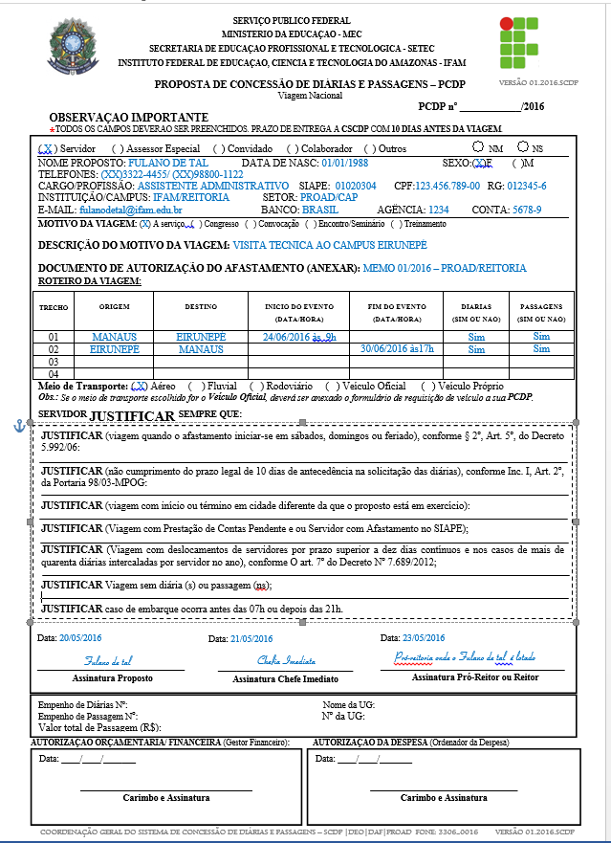
INFORMAÇÕES MERAMENTE ILUSTRATIVAS
Proposto (Passageiro) | Chefe Imediato | Pró-reitor ou Reitor
Deverão assinar e datar de modo legível.

Slide 22
Pró-Reitor(a) de Administração
Deverá assinar e datar de modo legível.

Slide 23
Magnífico Reitor
Deverá assinar e datar de modo legível.

Slide 24
Agradecemos a atenção !
Estamos a disposição para maiores esclarecimentos.
À Coordenação!

Slide 25

Contato
  Coordenação de Sistema de Concessão de Diárias e Passagens – Reitoria
  scdp@ifam.edu.br
  3306-0016

